Slide 1
Picture Quality Fine Tune

Slide 2
PQ Fine Tune Step
准备标准的仪器(FUK54200、VG849、CA210等）；
完整的调试样机, 标准的对比样机；
背光调整到最大；
Gamma 调整；HDMI channel
ADC 调整；For VGA and YPbPr By auto
白平衡调整；TV/AV，YPbPr/HDMI，DTV，VGA
亮度、对比度确定；
清晰度锐度调整；
颜色调整
降噪调整

Slide 3
Gamma 调整
Gamma在LCD Panel上除了起还原亮度信号的线性外，还
可矫正Panel色温，绝大部分Panel都有Gamma Buffer，而
且都做得比较好，我们可以通过测量Panel的色温确认我们
是否需要通过Gamma去校正Panel色温，测量方法：用
芯片test pattern产生32阶灰阶，测量5NIT 以上亮度
如果我们测量到最低色温值和最高色温值相差大于10000，那我们就需要进行调试矫正panel 色温，调试中请注意：调节gamma时，选择一个色坐标进行调节，最好要与屏最亮时的色温接近，一般屏最亮时的色温为屏最低色温；
如果我们测量到最低色温值和最高色温值相差小于10000，就可以认为panel本身的Gamma基本可以，我们的gamma就可以给一条RGB重叠曲线，这时这条Gamma主要起提高Panel 景深的作用；

Slide 4
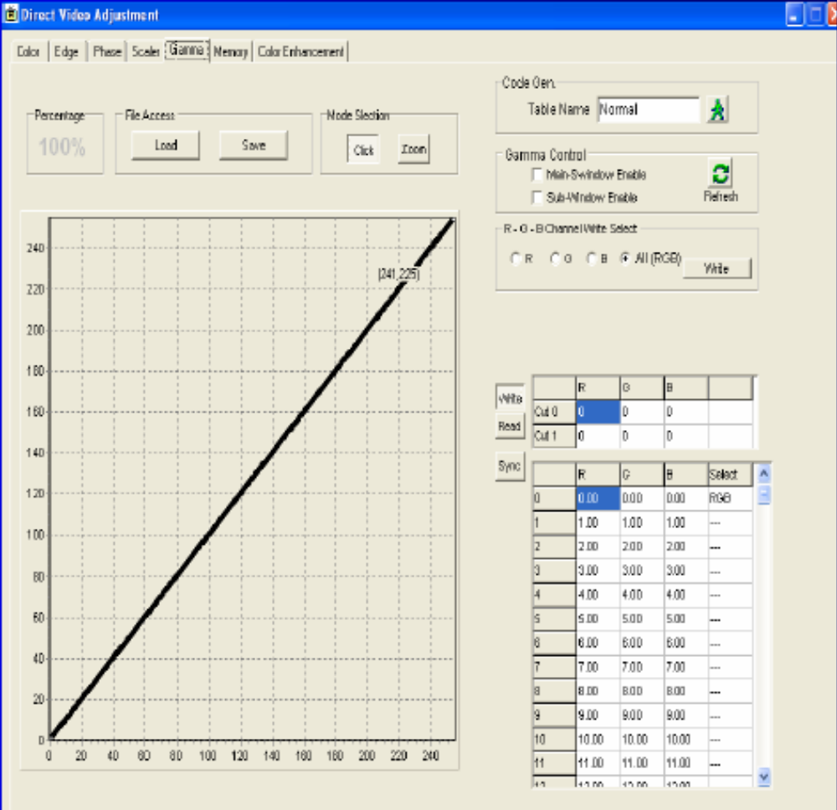
Gamma Curve
Luminance
code

Slide 5
ADC 调整
这一部分主要是针对YPbPr、VGA进行处理；在信号输入到芯片时可能存在偏差，为了消除这种偏差我们需要对输入信号进行ADC 校正。Auto Gain由软件处理，Auto Offset 由硬件处理：
ADC gain/offset
--BK26_10~15
Auto gain/offset, test pattern
--YPbPr: %100 Color Bar
--VGA: Full scale gray bar
--Hardware Auto gain/offset BK26_20 bit[5]:gain Auto, BK26_20 bit[4]:offset Auto

Slide 6

YPbPr: %100 Color Bar

Slide 7

VGA: Full scale gray bar

Slide 8
白平衡调整
白平衡调整Pattern选用灰阶，初步确定一下对比度和亮度，然后进行白平衡调试。一般调节如下：
Factory R gain 调整影响X轴
G gain 固定
B gain 调整影响Y轴，也微小的影响X轴
R offset 调整影响X轴
G offset 固定
B offset 调整主要影响Y轴，也微小的影响X轴
测试区域为5 NIT 以上，panel最大亮度 80%以下，G枪固定，先调B枪，再调R枪。
Gain对亮阶影响比较大，offset对暗阶影响较大，用彩色分析仪测试就知道几个值的相互影响情况。如果发现怎么更改这几个值，都不能满足白平衡要求，这时需要考虑是否应由于gamma引起，可以考虑更改一下gamma曲线。
白平衡参数一般按Source分: (1)AV/ATV , (2)HDMI/YPbPr, (3) DTV, (4)VGA

Slide 9
亮度、对比度确定
ATV,AV,SV通道亮度，对比度的确定：
该信号在comb，scale和矩阵都可以更改亮度和对比度。
1. 亮度相关寄存器：
BK36_74 // Brightness adjustment coefficient，默认值在0x90左右
BK1A_1E// Y adjust，调节范围在F0~FF,00~08左右
BK10_2E~30, RGB brightness OSD中的亮度调节。//默认值对应矩阵的128(0x80)。
BK1A_21, 20 //黑电平延伸 ,把该值设置为0x8000，就会把BLE关掉 ,

Slide 10
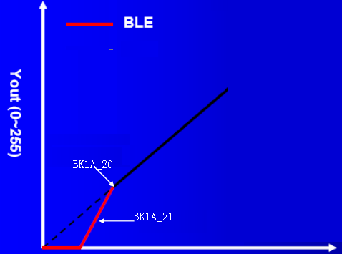
BLE arithmetic

Slide 11
2. 对比度相关寄存器：
Bk36_73// Comb Contrast adjustment coefficient,默认值在0x80
Bk1A_28// Scale Y gain control, 默认值为0x40
OSD中的对比度调节。//默认值对应矩阵的128，可以从程序里边推算出来。

Slide 12
VGA通道亮度，对比度的确定：
1. ADC Auto
2. BK10_2E~30, RGB brightness OSD中的亮度调节。//默认值对应矩阵的128(0x80)。
3. OSD中的对比度调节。//默认值对应矩阵的128，可以从程序里边推算出来。

Slide 13
YPbPr/HDMI通道亮度，对比度的确定：
1. ADC Auto
2. BK1A_1E// Y adjust，调节范围在F0~FF,00~08左右
3. BK10_2E~30, RGB brightness OSD中的亮度调节。//默认值对应矩阵的128(0x80)。
4. BK1A_21, 20 //黑电平延伸 ,把该值设置为0x8000，就会把BLE关掉 ,
5. BK1A_28 // Scale Y gain control, 默认值为0x40

Slide 14
亮度对比度调整规则：
送32阶灰阶从前往后调：
如AV：1. 先调整Comb 的亮度对比度，此时by-pass 后端的亮度对比度
BK1A_1E=0x00,
BK1A_21, 20 =0x8000,
BK1A_28 =0x40,
BK10_2E~30 =0x80
OSD中的对比度调节 =128
Comb的亮度对比度确定后再微调Scale 的亮度对比度
确定前端 亮度对比度可以detect 下面的register，
BK1A_16 Main window maximum pixel (Read only) >0xF0
BK1A_17 Main window minimum pixel (Read only) <0x08

Slide 15
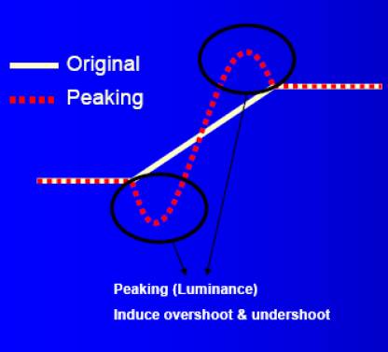
清晰度锐度调整
清晰度原理如下图所示，会把原始信号的边缘做的更陡峭，使整个图像变得更sharp。

Slide 16
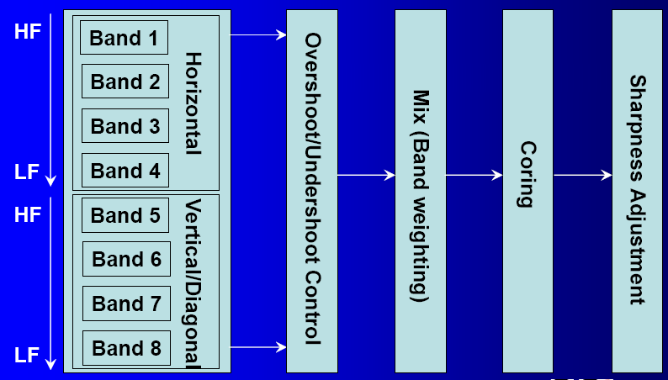
目前把清晰度分为8个段来调节，

Slide 17
经常用到的寄存器如下：
Base Address | Bank | Register Index | Default Value | New Value | Description
0x2F | 0x19 | 0x11 | 0x0000 | 0x0000 | Band 1~8 coefficient step
0x2F | 0x19 | 0x13 | 0x0000 | 0x1E00 | coring threshold 1/2, user sharpness adjust
0x2F | 0x19 | 0x18 | 0x0000 | 0x1820 | Band 1/2 coefficient
0x2F | 0x19 | 0x19 | 0x0000 | 0x1216 | Band 3/4 coefficient
0x2F | 0x19 | 0x1A | 0x0000 | 0x1418 | Band 5/6 coefficient
0x2F | 0x19 | 0x1B | 0x0000 | 0x1214 | Band 7/8 coefficient
0x2F | 0x19 | 0x20 | 0xFFFF | 0x60A0 | Band 1/2 overshoot limit
0x2F | 0x19 | 0x21 | 0xFFFF | 0x0420 | Band 3/4 overshoot limit
0x2F | 0x19 | 0x22 | 0xFFFF | 0x40FF | Band 5/6 overshoot limit
0x2F | 0x19 | 0x23 | 0xFFFF | 0x4040 | Band 7/8 overshoot limit
0x2F | 0x19 | 0x24 | 0xFFFF | 0x60A0 | Band 1/2 undershoot limit
0x2F | 0x19 | 0x25 | 0xFFFF | 0x1040 | Band 3/4 undershoot limit
0x2F | 0x19 | 0x26 | 0xFFFF | 0x40FF | Band 5/6 undershoot limit
0x2F | 0x19 | 0x27 | 0xFFFF | 0x4040 | Band 7/8 undershoot limit

Slide 18
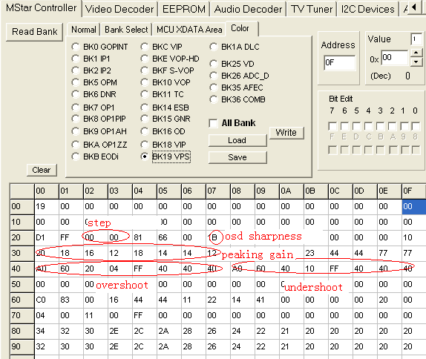
Debug tool位置如下：

Slide 19
调节原则：
调节bk19_30~37改变peaking gain，同时修改bk19_40~4F overshoot和undershoot。
修改bk19_27调节OSD值，最大值为3F，一般默认设置为0x19左右，根据客户需要而定。
更改step BK19_12,13，该设置对画面影响较大，更改需要check是否清晰度过大引起钩边过重。
scale 也会影响清晰度，确认是否做scale损失了清晰度引起, 如果是由于scale造成锐度下降，可通过调整Scale Filter校正:
BK7_14 //Horizontal Scale filter
BK7_15 //Vertical Scale filter

Slide 20
颜色调整
整体颜色浓淡可以调节以下寄存器：
Bk36_75 // Saturation adjustment coefficient, CVBS, S_video才有。
BK1A_29 // C gain control, 除VGA通道外都有用
OSD color 调节
针对每种颜色我们可以分别调整Flesh Tone，ICC, IBC, IHC。可以调整的颜色有：R(红色)G（绿色）B（蓝色）C（青色）M（粉色）Y（黄色）F（肤色）。

Slide 21

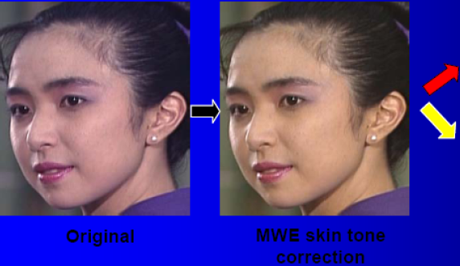

Flesh Tone
BK18_20 BIT[0]=1
BK18_C7[6,0] BK18_40 BIT[3,0] :Correct the Flesh angle. Bit[0,7]
Tune to
Reddish
Tune to
Yellowish

Slide 22
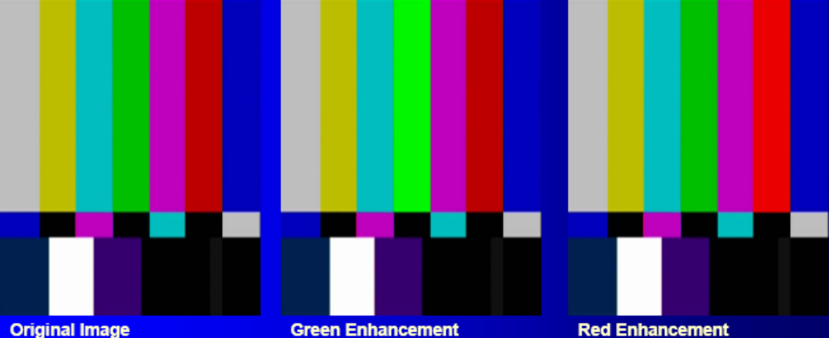
ICE: Independent color control
ICE means independent color enhancement, and you can adjust the difference color saturation for 7 different hues (RGBCMY)
Base Address | Bank | Register Index | Default Value | New Value | Description
0x2F | 0x18 | 0x31 | 0x0001 | 0x6644 | ICC saturation adjustment of R/G
0x2F | 0x18 | 0x32 | 0x0002 | 0Xcc99 | ICC saturation adjustment of B/C
0x2F | 0x18 | 0x33 | 0x0003 | 0xcccc | ICC saturation adjustment of M/Y
0x2F | 0x18 | 0x34 | 0x0004 | 0x0088 | ICC saturation adjustment of F

Slide 23
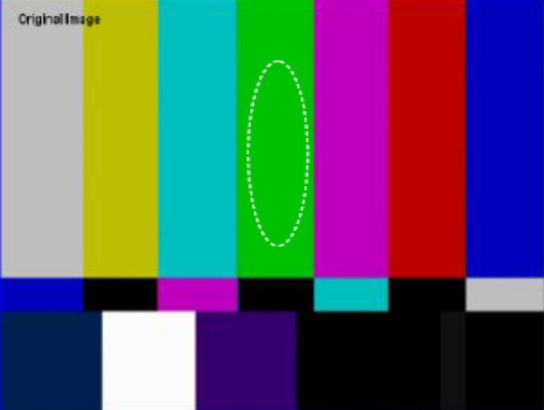
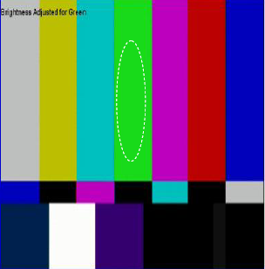
IBC: Independent Brightness Control
Increase green brightness independent
0x2F | 0x18 | 0x41 | 0x2020 | 0x2010 | IBC Y adjustment of R/G
0x2F | 0x18 | 0x42 | 0x2020 | 0x2020 | IBC Y adjustment of B/C
0x2F | 0x18 | 0x43 | 0x2020 | 0x2018 | IBC Y adjustment of M/Y
0x2F | 0x18 | 0x44 | 0x2020 | 0x0018 | IBC Y adjustment of F

Slide 24

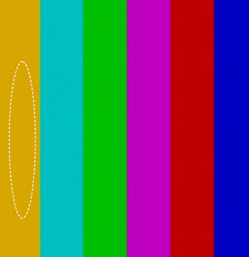
IHC: Independent Hue Control
Adjust yellow hue independent
0x2F | 0x18 | 0x61 | 0x0000 | 0x0038 | IHC hue adjustment of R/G
0x2F | 0x18 | 0x62 | 0x0000 | 0x3838 | IHC hue adjustment of B/C
0x2F | 0x18 | 0x63 | 0x0000 | 0x2000 | IHC hue adjustment of M/Y
0x2F | 0x18 | 0x64 | 0x0000 | 0x0058 | IHC hue adjustment of F

Slide 25
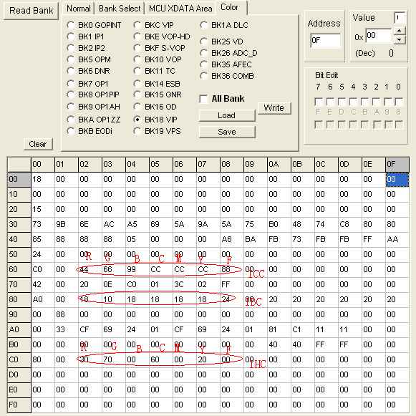
在DEBUG tool的位置如下：

Slide 26
颜色调节原则如下：
ICC：用4bit调节，低4位为main WINDOWS,高4位为sub WINDOWS，一般都采用同样值，调节范围为0～C。主要调节各种颜色浓度。
IBC：低5bit调节，调节范围为00～3F。主要调节各种颜色亮度。
IHC：低5bit调节幅度，bit6调节方向。主要调节颜色的hue。
注意：
1，IBC加大时颜色浓度会变低，ICC,IBC,IHC只是微调颜色。
2，和对比机对比颜色时，一定要确认色温一致。
3，ICC,IBC,IHC针对每种颜色单独调试。

Slide 27
降噪调整
NR设置
设置越大降噪越强，按照前面由大到小减小。
DNR | 0x2F | 0x06 | 0x3F | 0x5678 | DNR table C_0
 | 0x2F | 0x06 | 0x40 | 0x1234 | DNR table C_1
 | 0x2F | 0x06 | 0x41 | 0x0000 | DNR table C_2
 | 0x2F | 0x06 | 0x42 | 0x0000 | DNR table C_3
 | 0x2F | 0x06 | 0x4D | 0x5678 | DNR table Y_0
 | 0x2F | 0x06 | 0x4E | 0x1234 | DNR table Y_1
 | 0x2F | 0x06 | 0x4F | 0x0000 | DNR table Y_2
 | 0x2F | 0x06 | 0x50 | 0x0000 | DNR table Y_3

Slide 28
Thank you~
QA

